Slide 1
Организация документооборота
Преподаватель Выдрина Е.Ю.

Slide 2
Документооборот
Движение документов в организации с момента их создания или получения до завершения исполнения или отправки.
(ГОСТ Р 7.0.8-2013 "Система стандартов по информации, библиотечному и издательскому делу. Делопроизводство и архивное дело. Термины и определения»)

Slide 3
Документооборот включает всю последовательность перемещений документов, а также операции, совершаемые с документами в процессе их создания и исполнения (получение, отправка, предварительное рассмотрение, регистрация, рассмотрение руководителем).
Цель организации документооборота - обеспечение своевременного принятия управленческих решений и их исполнения. Задача документооборота - организовать движение документов по наименее короткому пути с минимальными затратами труда и времени.
Организация документооборота основывается на принципах:
-централизации операций по приему и отправке документов;
- распределения документов на документопотоки, имеющие одинаковый маршрут (маршрутизация документов);
- организации предварительного рассмотрения входящих документов;
- исключения возвратных движений документа, не обусловленных деловой необходимостью;
- однократности регистрации документов;
- устранения необоснованных согласований проектов документов;
- временной регламентации операций по обработке, рассмотрению и согласованию документов.

Slide 4
В документообороте организации выделяются документопотоки:
входящие (поступающие) документы; исходящие (отправляемые) документы; внутренние документы.
В составе входящих и исходящих документов выделяются:
документы органов государственной власти, органов местного самоуправления;
документы филиалов и территориально обособленных подразделений;
документы из государственных и негосударственных организаций;
запросы депутатов Государственной Думы и членов Совета Федерации, депутатов законодательных органов субъектов Российской Федерации и органов местного самоуправления;
обращения граждан;
документы из правительственных и неправительственных организаций зарубежных стран и другие группы документов.

Slide 5
Доставка и отправка документов в организации осуществляются средствами почтовой связи, фельдъегерской и курьерской связи, нарочными и различными видами электросвязи (факсимильная, телеграфная, телефонная, электронная почта)
В организацию доставляется корреспонденция в виде писем, почтовых карточек, бандеролей и пакетов, печатных изданий, телеграмм, факсограмм, телефонограмм, электронных документов и электронных копий документов.
Прием документов осуществляется Службой делопроизводства. Документы, полученные работниками от других организаций, также передаются в Службу делопроизводства для регистрации и/или учета.

Slide 6
Все поступившие в организацию документы подлежат первичной обработке, включающей:
проверку правильности доставки документов;
проверку целостности упаковки (конвертов, пакетов);
вскрытие упаковки (за исключением конвертов, пакетов с пометкой "Лично" и графами ограничения доступа к документу);
проверку целостности входящих документов, включая приложения;
уничтожение конвертов, пакетов или упаковки;
проставление отметки о поступлении документа в организацию.
Ошибочно доставленные документы пересылаются по назначению или возвращаются отправителю. Документы, поступившие в поврежденной упаковке, проверяются на целостность, в том числе на наличие механических повреждений.
Почтовые отправления, нестандартные по весу, размеру, форме, имеющие неровности по бокам, заклеенные липкой лентой, имеющие странный запах, цвет, предположительно имеющие вложения, не характерные для почтовых отправлений, не вскрываются. О получении подозрительного почтового отправления докладывается руководителю Службы делопроизводства и в службу безопасности (при ее наличии).
При поступлении входящего документа в поврежденной упаковке, повреждении документа, при отсутствии в конверте (пакете) документа, его части или приложений к нему, а также при отсутствии подписи на входящем документе составляется акт в двух экземплярах на бумажном носителе, подписываемый двумя работниками Службы делопроизводства.

Slide 7
Один экземпляр акта вместе с входящим документом и его приложениями передается на предварительное рассмотрение и регистрацию, второй экземпляр акта высылается отправителю.
Конверты, пакеты или упаковка сохраняются и прилагаются к входящим документам в случаях:
- если только по ним можно установить отправителя или дату отправления;
- если входящий документ поступил позже указанного в тексте документа срока исполнения или даты мероприятия;
- при большом расхождении между датами подписания и получения документов.
После завершения работы с документом конверт вместе с документом помещается на хранение в дело.
Конверты (пакеты), имеющие отметку "Лично" ("Private"), грифы ограничения доступа к документам, содержащим сведения конфиденциального характера, не вскрываются и передаются:
- с отметкой "Лично" ("Private") - непосредственно адресату;
- с грифами ограничения доступа - в службу конфиденциального делопроизводства или работнику Службы делопроизводства, в обязанности которого входит обработка документов, содержащих сведения конфиденциального характера.

Slide 8
Первичная обработка электронных документов, полученных по информационно-телекоммуникационным каналам связи (электронная почта, сайт организации) от других организаций и граждан, должна соответствовать технологии работы с входящими документами.
Первичная обработка документов завершается их распределением (сортировкой) на регистрируемые и нерегистрируемые (если указанные документы поступили с сопроводительным письмом, письма регистрируются в установленном порядке.)
К документам, не подлежащим регистрации, относятся документы, не требующие исполнения и не содержащие информации, используемой в справочных целях.

Slide 9
ПРИМЕРНЫЙ ПЕРЕЧЕНЬ НЕРЕГИСТРИРУЕМЫХ ВХОДЯЩИХ ДОКУМЕНТОВ
1. Анкеты (резюме), направляемые в целях трудоустройства.
2. Бухгалтерские документы (бухгалтерская отчетность, счета, счета-фактуры, акты сверки взаиморасчетов, акты приемки-передачи основных средств, товарные накладные).
3. ГОСТы, технические регламенты, руководящие и другие документы по техническому регулированию и стандартизации.
4. Графики, наряды, заявки, разнарядки.
5. Документы (проекты документов), требующие подписания (согласования, утверждения) и последующего возврата.
6. Конкурсная документация.
7. Научно-техническая и проектная документация.
8. Корреспонденция, адресованная работникам организации с пометкой "Лично".
9. Печатные издания (книги, журналы, газеты), каталоги, техническая литература, тематические и специальные сборники, плакаты.
10. Поздравительные письма и телеграммы, благодарственные письма и телеграммы, пригласительные билеты.
11. Прейскуранты.
12. Пригласительные билеты, приглашения.
13. Программы конференций, совещаний.
14. Рекламные материалы (письма, листовки, проспекты, буклеты).
15. Учебные планы, программы.
16. Формы и бланки, в том числе формы статистической и иной отчетности.

Slide 10
Регистрация входящих документов
осуществляется независимо от способа их доставки один раз: в Службе делопроизводства (централизованно) или Службе делопроизводства и структурных подразделениях (децентрализованно) в соответствии с установленной формой организации делопроизводства
Документы, поступающие из других организаций непосредственно в структурные подразделения, но требующие рассмотрения руководства, передаются для регистрации и предварительного рассмотрения в Службу делопроизводства.
Регистрация входящих документов осуществляется в день их поступления или на следующий рабочий день при поступлении документов в конце рабочего дня или в нерабочее время.
Регистрация обращений граждан осуществляется в течение трех дней с момента поступления обращения( Федеральный закон от 2 мая 2006 г. N 59-ФЗ "О порядке рассмотрения обращений граждан в Российской Федерации»)

Slide 11
Регистрация входящих документов
Сведения о поступившем документе вносятся в электронную регистрационную карточку (ЭРК) СЭД или регистрационно-учетную форму на бумажном носителе, а поступившему документу присваивается регистрационный номер.
Регистрационный номер входящего документа состоит из порядкового номера документа в пределах календарного года, который может быть дополнен цифровыми или буквенно-цифровыми кодами (индексами) по используемым классификаторам
На всех зарегистрированных документах, проставляются отметки о поступлении документа в организацию. В отметке о поступлении документа фиксируются дата поступления (при необходимости - время поступления в часах и минутах) и входящий регистрационный номер документа.
Корреспонденция на иностранных языках, адресованная руководству организации, после регистрации в Службе делопроизводства передается в соответствующее подразделение или работнику организации для перевода и последующей передачи на рассмотрение руководства. Иная корреспонденция на иностранных языках передается по назначению непосредственно в структурные подразделения.

Slide 12
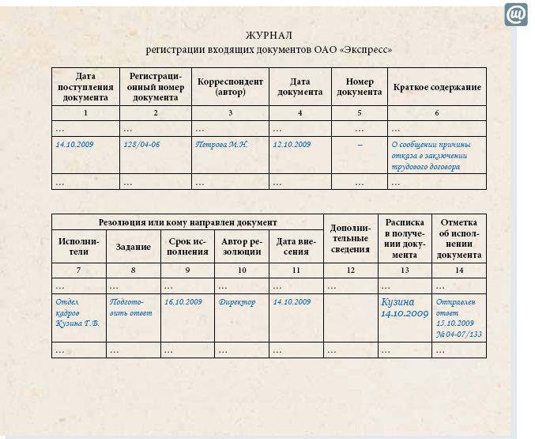
Журнал входящей документации

Slide 13
Карточная форма регистрации документов

Slide 14
Предварительное рассмотрение
проводится в целях распределения поступающих в организацию документов на требующие обязательного рассмотрения руководством организации и направляемые непосредственно в структурные подразделения.
Предварительное рассмотрение входящих документов осуществляется в Службе делопроизводства после регистрации документов.
Предварительное рассмотрение может проводиться до регистрации в случае поступления документов с отметками, требующими незамедлительного рассмотрения и исполнения документа.
Предварительному рассмотрению подлежат входящие документы, адресованные в организацию и на имя ее руководителя.
Документы, адресованные подразделениям, руководителям подразделений и специалистам, передаются в структурные подразделения без предварительного рассмотрения.
Состав документов, подлежащих предварительному рассмотрению в организации, может быть конкретизирован в индивидуальной инструкции по делопроизводству.

Slide 15
Предварительное рассмотрение
Предварительное рассмотрение осуществляется исходя из оценки содержания входящих документов, с учетом установленного в организации распределения функциональных обязанностей между руководителем организации, его заместителями, руководителями структурных подразделений.
По результатам предварительного рассмотрения документы распределяются на документопотоки, направляемые:
- на рассмотрение руководителя организации (документы, поступающие из органов государственной власти, органов местного самоуправления, документы по наиболее важным и принципиальным вопросам деятельности организации);
- на рассмотрение заместителей руководителя (документы по направлениям деятельности, курируемых соответствующими заместителями);
- на рассмотрение иных руководителей, главных и ведущих специалистов;
на рассмотрение и исполнение в структурные подразделения по направлениям их деятельности.
По завершении предварительного рассмотрения документы передаются соответствующим руководителям для рассмотрения и вынесения резолюций (указаний по исполнению).

Slide 16
Рассмотрение документов руководителем
осуществляется в день передачи документов руководителю или на следующий рабочий день, если документы переданы руководству в конце рабочего дня.
Документы, требующие срочного рассмотрения, а также телеграммы и телефонограммы рассматриваются руководителем незамедлительно.
Результаты рассмотрения документа руководителем организации, его заместителями, руководителями подразделений оформляются в виде резолюции и передаются в соответствующие структурные подразделения для исполнения.
Для фиксации факта передачи входящих документов и их копий на бумажном носителе исполнителям в структурные подразделения могут использоваться журналы (реестры) передачи документов.
При бумажном документообороте подлинники входящих документов, в случае назначения нескольких исполнителей передаются ответственному исполнителю, остальным исполнителям Служба делопроизводства передает копии документа.

Slide 17
Исходящие документы
завизированные всеми заинтересованными лицами и подписанные руководителем или иным уполномоченным им лицом, регистрируются в Службе делопроизводства организации.
Регистрация исходящих документов осуществляется в день подписания или на следующий рабочий день, если документы были подписаны в конце рабочего дня или в нерабочее время.
Перед регистрацией исходящих документов Служба делопроизводства проверяет правильность оформления документов (в том числе наличие подписей, виз, правильность написания адресов), а также указанных в исходящих документах приложений, соответствие количества экземпляров количеству адресатов по указателю рассылки, наличие отметки об исполнителе.
Регистрационный номер исходящего документа должен состоять из кодов (индексов) в соответствии с применяемыми классификаторами и порядкового номера документа в пределах календарного года.
Дата регистрации и регистрационный номер проставляются на отправляемом документе, а также на копии исходящего документа, остающейся в деле.
Исходящий документ, подписанный руководителем организации или иным уполномоченным им должностным лицом, передается на отправку, копия документа на бумажном носителе с визами помещается в дело в соответствии с номенклатурой дел.

Slide 18
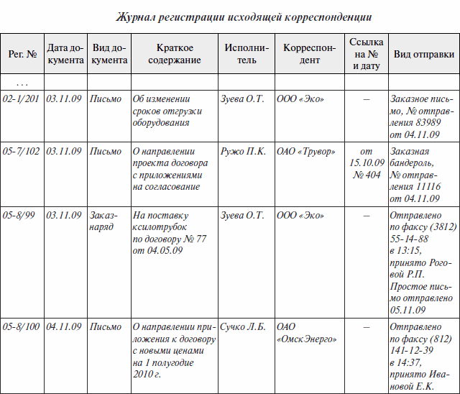

Slide 19
Исходящий документ, подписанный руководителем организации или иным уполномоченным им должностным лицом, передается на отправку, копия документа на бумажном носителе с визами помещается в дело в соответствии с номенклатурой дел.
В зависимости от содержания и срочности документы, отправляемые из организации, доставляются адресатам средствами почтовой, фельдъегерской связи, спецсвязи, курьером, экспресс-почтой, а также передаются по каналам электросвязи (факсимильная связь, телеграф, телефон, электронная почта).
Обработка корреспонденции для отправки почтовой связью осуществляется в соответствии с Правилами оказания услуг почтовой связи (Приказ Министерства связи и массовых коммуникаций Российской Федерации от 31 июля 2014 г. N 234 "Об утверждении Правил оказания услуг почтовой связи" (зарегистрирован в Министерстве юстиции Российской Федерации 26 декабря 2014 г., регистрационный N 35442).
Документы, не имеющие адресной части, принимаются на отправку с сопроводительными письмами (за исключением копий распорядительных документов, направляемых в подведомственные организации).
Неправильно оформленные документы и корреспонденция неслужебного характера к отправке не принимаются и возвращаются исполнителю.
Документы, подлежащие отправке, должны обрабатываться и отправляться в день их подписания и регистрации или на следующий рабочий день.
Досылка или замена ранее отправленного документа осуществляется по указанию лица, подписавшего документ.

Slide 20
Прохождение внутренних документов
на этапах их подготовки и оформления должно соответствовать прохождению исходящих документов, а на этапе исполнения - входящих документов.
Проекты распорядительных документов (приказов, распоряжений), подготовленных для подписания, после подготовки и согласования с заинтересованными лицами передаются в Службу делопроизводства для проверки правильности их оформления.
Правильно оформленные приказы, распоряжения передаются на подпись руководителю организации или иному уполномоченному им лицу.
Подписанные приказы, распоряжения по основной деятельности регистрируются в Службе делопроизводства
Подготовка приказов по личному составу к подписанию руководителем и их регистрация осуществляются подразделением по управлению персоналом.
Приказам, распоряжениям по основной деятельности присваиваются порядковые номера (по каждой группе документов отдельно) в пределах календарного года. Порядковый номер документа может дополняться буквенным или цифровым индексом, обозначающим принадлежность документа соответствующей группе документов.

Slide 21
Прохождение внутренних документов
Подлинники приказов (распоряжений) по месту их регистрации формируются в дела в соответствии с номенклатурой дел организации
Копии приказов, распоряжений рассылаются исполнителям и иным заинтересованным лицам в электронной форме или на бумажном носителе в соответствии с указателем рассылки.
Копии приказов, распоряжений, рассылаемые на бумажном носителе, заверяются.
Протоколы заседаний, совещаний, проводимых руководством организации, регистрируются в Службе делопроизводства или секретарями соответствующих руководителей.
Протоколы заседаний, совещаний, проводимых коллегиальными (совещательными) органами, комиссиями или в структурных подразделениях организации, регистрируются в подразделениях, ответственных за организацию и проведение мероприятия. Копии таких протоколов готовятся к рассылке и рассылаются структурным подразделением, ответственным за организацию и проведение мероприятия.
Протоколам присваиваются порядковые номера в пределах календарного года или периода работы временной рабочей группы (комиссии) по каждой группе протоколов отдельно.
Подлинники протоколов по месту их регистрации формируются в дела по номенклатуре дел организации.
Внутренние документы на имя руководителя другого структурного подразделения регистрируются в подразделении, создавшим документ. Зарегистрированный документ передается непосредственно в подразделение - адресат, в котором повторно не регистрируется.

Slide 22
Учет количества документов
поступивших, созданных, отправленных за определенный период времени, может проводиться по организации в целом, по отдельным структурным подразделениям, по группам документов, корреспондентам, действиям, произведенным с документами, и другим параметрам, необходимым для анализа работы с документами в целях ее совершенствования.
При учете объема документооборота подсчитывается количество документов выделенной группы. Учет количества документов проводится по регистрационно-учетным журналам и картотек.
За единицу учета количества документов принимается единственный экземпляр документа (подлинник или копия, если копия - единственный экземпляр документа в организации, например, копия исходящего письма) без учета копий, создаваемых при печати и копировании (тиражировании). Копии документов при необходимости анализа учитываются отдельно.
Результаты учета объема документооборота в организации ежегодно обобщаются Службой делопроизводства и представляются руководству в виде отчета об объеме документооборота за год.

